Slide 2
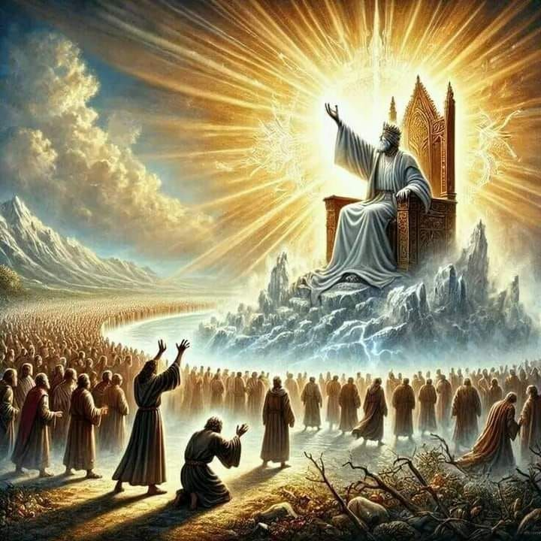
Para Memorizar
«Y le fue dado dominio, y gloria y reino; y todos los pueblos, naciones y lenguas le sirvieron. Su dominio es eterno, que nunca pasará, y su reino nunca será destruido »
(Dan. 7:14).

Slide 3
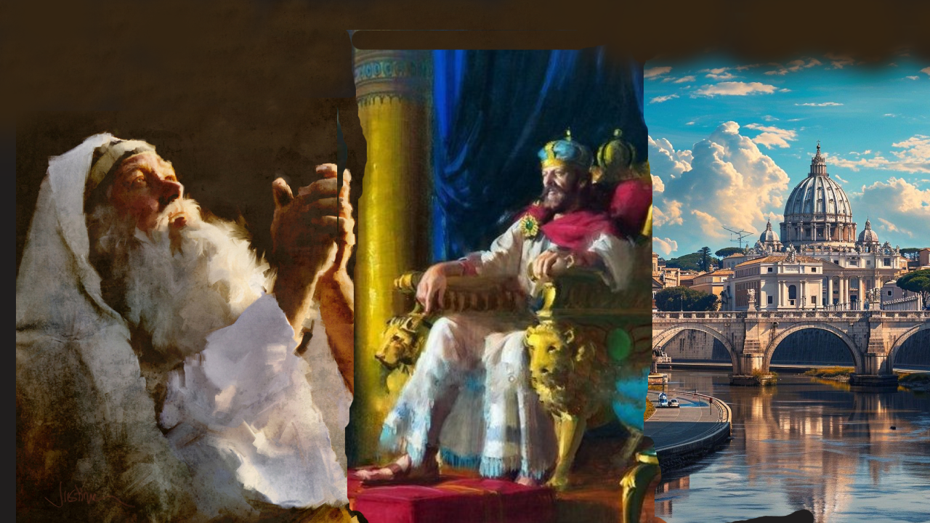
Enfoque del Estudio
Texto clave: Daniel 7: 14. Para el estudio de esta semana: Génesis 10:1-12; Génesis 12:1–9; 1 Samuel 8:4–18; Mateo 20:25–28; Apocalipsis 18:1–4. En lección de esta sema estudiaremos tres actos de desobediencia a los mandatos de Dios: 1) La desobediencia de Adán y Eva; 2) La construcción de la torre de Babel; 3) El pueblo de Dios pidió un Rey.
Cuando Dios creó la Tierra, tenía un plan de felicidad y amor para las personas que vivirían en ella. Sin embargo, en lugar de cumplir el plan de Dios, la gente cayó en la tentación de elegir sus propios caminos. El deseo de autogobierno se manifestó por primera vez en el Jardín del Edén, cuando Adán y Eva, bajo la influencia de la serpiente, desobedecieron a Dios y cayeron en la tentación de anhelar ser «como Dios» (Gén. 3: 5). En consecuencia, Adán y Eva, como seres caídos, adquirieron el conocimiento del pecado y perdieron así el poder moral de elegir el bien sobre el mal (Gén. 3: 22).
Más adelante en la historia temprana de la humanidad, los hombres de Babel decidieron erigir una torre para llegar a la puerta de Dios («Bab-El») en el Cielo y así poder usurpar el lugar de Dios (Gén. 11: 1-4). Pero los constructores de Babel se confundieron y, como consecuencia de su presunción, Dios los dispersó por la Tierra. Incluso el pueblo de Israel intentó gobernarse a sí mismo y, en lugar de aceptar el liderazgo directo de Dios, buscó un rey entre los hombres de sus tribus. Dios respondió a todos estos movimientos humanos con iniciativas divinas.

Slide 4
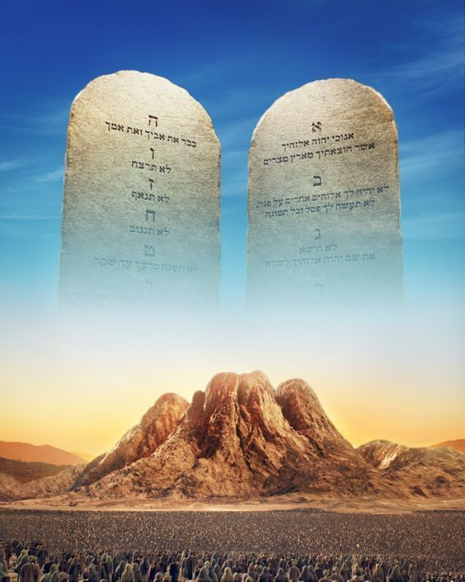
Sábado
Introducción a la Lección
U
no de los temas clave tanto en Daniel como en Apocalipsis es el gobierno del mundo, una sucesión de intentos humanos de controlar un planeta que pertenece legítimamente a Dios y al que, cuando este horrible episodio de pecado y rebelión termine para siempre, él volverá a gobernar con justicia.
El largo proceso que conduce a ese momento abarca miles de años de experimentos humanos en materia de autonomía que nunca han funcionado, ni siquiera aquellos que proclaman los ideales más elevados, pero nunca alcanzados. Gran parte de la triste historia de la humanidad a lo largo de los siglos no es más que el relato de la tragedia que estos sistemas fallidos han traído sobre la humanidad. Más aún, todo empeorará hasta que se establezca finalmente el “reino eterno” de Dios (Dan. 7:27).
“Cuando la iglesia primitiva se corrompió al apartarse de la sencillez del evangelio y al aceptar costumbres y ritos paganos, perdió el Espíritu y el poder de Dios; y para dominar las conciencias buscó el apoyo del poder civil. El resultado fue el papado, es decir, una iglesia que dominaba el poder del estado y se servía de él para promover sus propios fines y especialmente para extirpar la «herejía». Para que los Estados Unidos formen una imagen de la bestia, el poder religioso debe dominar de tal manera al gobierno civil que la autoridad del estado sea empleada también por la iglesia para cumplir sus fines.” (El conflicto de los siglos, pp. 496, 497).

Slide 5
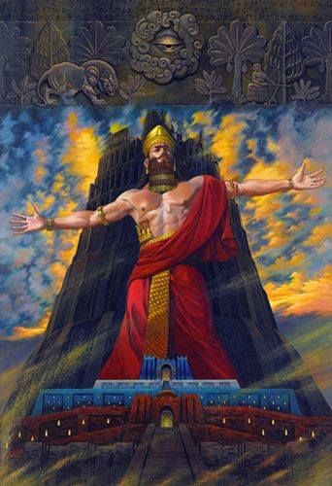
Domingo
NIMROD Y NÍNIVE
“Y Cus engendró a Nimrod, quien llegó a ser el primer poderoso en la tierra.” (Génesis 10: 8).
Lee Génesis 10:1 al 12. La Biblia presenta aquí a una serie de actores políticos clave que aparecen luego en el resto de la Biblia, incluidos Nínive y Babilonia. ¿qué podemos deducir del texto leído?
R. Lo que vemos en estos textos es la propagación de la rebelión contra Dios, una rebelión que existirá hasta que sea erradicada para siempre.
Nimrod fue el epítome del orgullo y la arrogancia que le sobrevinieron a la raza humana cuando decidió ir sola sin Dios. Era autosuficiente, pero no de una manera piadosa o admirable. En muchos sentidos, no hay nada malo con la autosuficiencia; la Biblia aconseja a los cristianos que trabajen duro y se provean a sí mismos. Sin embargo, la autosuficiencia de Nimrod era diferente. Era autosuficiente en un sentido arrogante, no quería tener nada que ver con el gobierno de un Dios soberano sobre su vida. Él es la encarnación del sentimiento que llevó a Adán y Eva a ignorar la palabra de Dios y comer del árbol. Era un hombre arrogante y violento que veía a los demás seres humanos como una oportunidad para mejorar su propia situación.
“Dios concede a los hombres un tiempo de gracia; pero existe un punto más allá del cual se agota la paciencia divina y se han de manifestar con seguridad los juicios de Dios. El Señor soporta durante mucho tiempo a los hombres y las ciudades, enviando misericordiosamente amonestaciones para salvarlos de la Ira divina; pero llegará el momento en que ya no se oirán las súplicas de misericordia, y el elemento rebelde que continúe rechazando la luz de la verdad quedará raído, por efecto de la misericordia hacia él mismo y hacia aquellos que podrían, si no fuese así, sentir la influencia de su ejemplo. (Profetas y reyes, pp. 204-207).
Reflexionemos: ¿Por qué el pecado de la rebelión contra Dios es más sutil de lo que percibimos? ¿Cómo podemos resguardarnos de este rasgo tan humano?

Slide 6
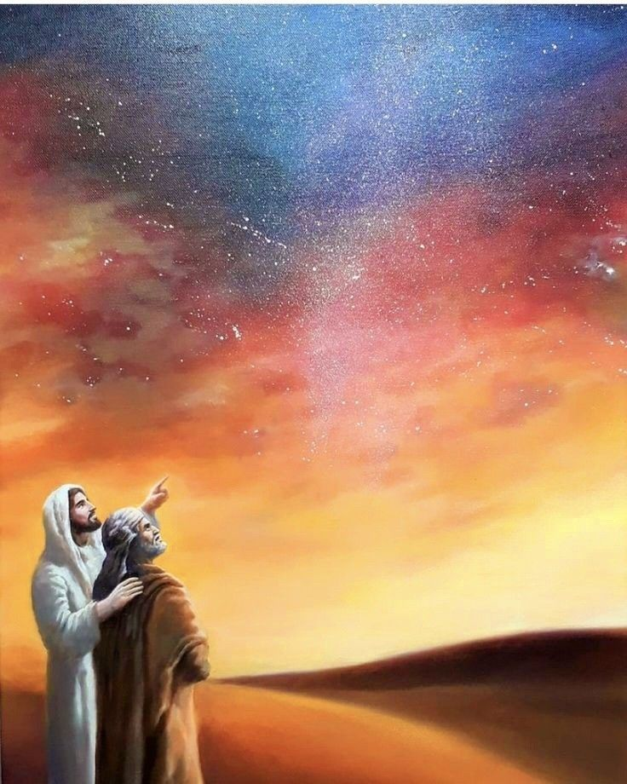
Lunes
EL LLAMADO DE ABRAHAM
“Y haré de ti una nación grande, y te bendeciré, y engrandeceré tu nombre, y serás bendición..” (Génesis 12: 2)
Lee Génesis 12:1 al 9. ¿Por qué llamó Dios a Abram (más tarde Abraham) a abandonar su nación de origen?
R. La intención de Dios era utilizar a Abraham para establecer una nación que contrastara con los reinos humanos. No debían tener otro rey que Dios mismo.
Israel fue establecido con el propósito de que fuera una bendición para “todas las familias de la tierra” (Gén. 12:3). Dios había derramado sobre ellos luz y privilegios que no se habían visto en el mundo desde, quizás, antes del Diluvio. El plan de Dios no era que solo un individuo diera testimonio en su entorno, sino que toda una nación obrara unida y, en cooperación con Dios, exhibiera la gloria de su carácter ante el mundo. Nota, además, que las “normas y preceptos” que Dios les había comunicado no eran lo que los hacía tan especiales, sino su adhesión a esas normas y preceptos, como resultado de lo cual las demás naciones exclamarían: “¡Qué pueblo sabio y entendido, qué nación grande es esta!” (Deut. 4:6).
«No fue una prueba ligera la que soportó Abraham, ni tampoco era pequeño el sacrificio que se requirió de él. Había fuertes vínculos que le ataban a su tierra, a sus parientes y a su hogar. Pero no vaciló en obedecer al llamamiento. Nada preguntó en cuanto a la tierra prometida. No averiguó si era feraz y de clima saludable, si los campos ofrecían paisajes agradables, o si habría oportunidad para acumular riquezas. Dios había hablado, y su siervo debía obedecer; el lugar más feliz de la tierra para él era dónde Dios quería que estuviese” (Historia de los patriarcas y profetas, pp. 118, 1 19).
Reflexionemos: ¿Cómo se aplica hoy a nosotros, los adventistas, el mismo principio, a saber, que es necesario obedecer la verdad además de conocerla?

Slide 7
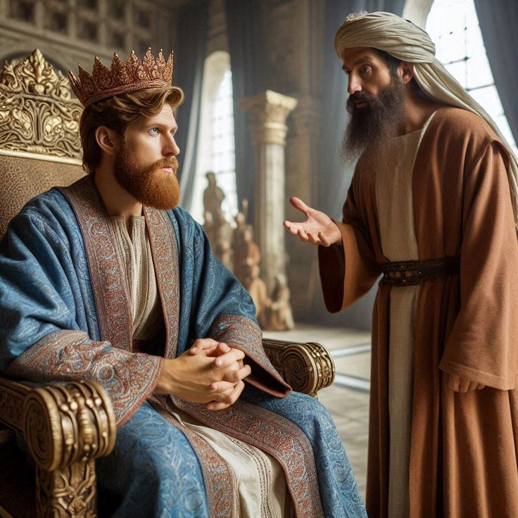
Martes
RECIBIÓ LO QUE PIDIÓ
“y le dijeron: He aquí tú has envejecido, y tus hijos no andan en tus caminos; por tanto, constitúyenos ahora un rey que nos juzgue, como tienen todas las naciones.” (1 Samuel 8: 5)
Lee 1 Samuel 8:4 al 18. ¿Por qué los ancianos o líderes querían un rey? ¿De qué manera caemos nosotros en tentaciones similares?
R. Para que los juzgara, como todas las naciones. Dios le dijo por medio de Samuel que el rey humano que querían tomaría sus hijos, en pocas palabras el rey humano los despojaría de sus bienes. Y en la actualidad nosotros seguimos esos mismos pasos queremos reyes humano aunque no mancillen.
Con el tiempo, la nación de Israel comenzó a codiciar lo que tenían sus vecinos gentiles. Otras naciones parecían ser más prósperas, más sofisticadas, por lo que los israelitas le pidieron a Samuel un rey. Dios. estaba muy disgustado porque era un rechazo de Su gobierno sobre Su pueblo del pacto (1 Samuel 8:7). Predijo el resultado inevitable: los reyes humanos se comportarían como Nimrod. "Muéstrales el comportamiento del rey", le dijo Dios a Samuel (versículo 9). s. Dios predijo las mismas circunstancias en las que todo seguir viviendo bajo el dominio de meros seres humanos. Por supuesto, Dios no obliga a las personas a seguirlo o amarlo, por lo que les dio lo que estaban pidiendo.
“El Señor había predicho por medio de sus profetas que Israel sería gobernado por un rey; pero de ello no se desprende que esta forma de gobierno fuera la mejor para ellos, o según su voluntad. Él permitió al pueblo que siguiera su propia elección, porque rehusó guiarse por sus consejos. Oseas declara que Dios les dio un rey en su «furor». Oseas 13: 11. Cuando los hombres deciden seguir su propio sendero sin buscar el consejo de Dios, o en oposición a su voluntad revelada, les otorga con frecuencia lo que desean, para que por medio de la amarga experiencia subsiguiente sean llevados a darse cuenta de su insensatez y a arrepentirse de su pecado. El orgullo y la sabiduría de los hombres constituyen una guía peligrosa. Lo que el corazón ansía en contradicción a la voluntad de Dios resultará al fin en una maldición más bien que en una bendición” (Historia de los patriarcas y profetas, p. 656).
Reflexionemos: Que es mejor un rey humano pecador, o El Rey de Reyes Jesucristo. Bueno entonces por que seguimos pidiendo reyes humanos en lugar de dejar que sea Dios quien nos gobierne.

Slide 8
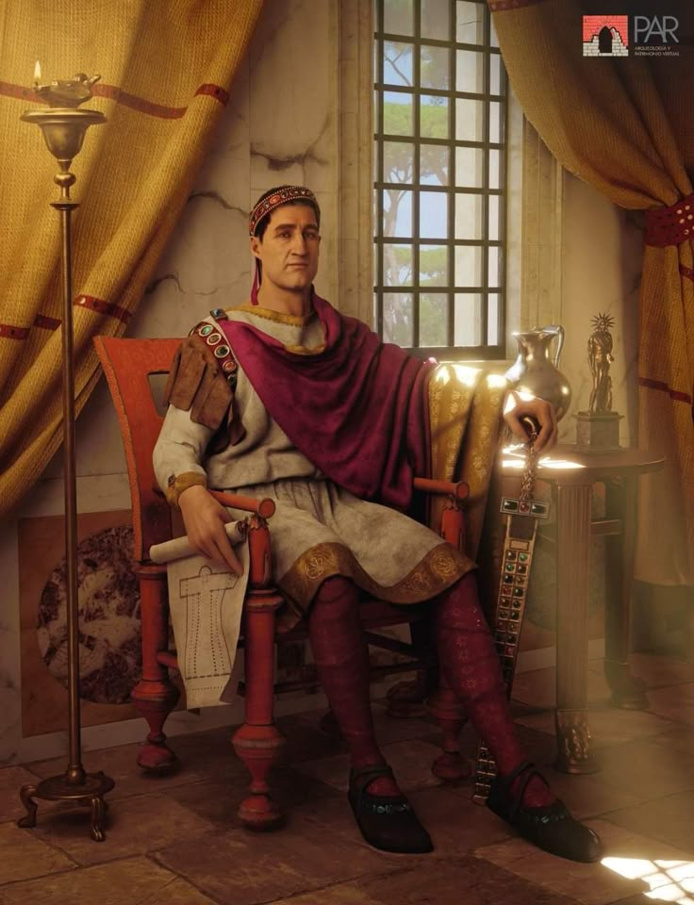
Miércoles
LOS GOBERNANTES DE LOS GENTILES
“Mas entre vosotros no será así, sino que el que quiera hacerse grande entre vosotros será vuestro servidor,” (Mateo 20: 26).
Lee Mateo 20:25 al 28. ¿Contra qué error advirtió Jesús a sus discípulos al establecer la obra de la iglesia cristiana?
R. Contra la soberbia, en el reino de Dios el mayor debía ser el menor, el más grande debía ser el servidor y el primero debía ser el uñtimo. El mismo Jesús les dice el no vino para ser servido sino para servir.
La manera en que Dios se relacionó con Israel ilustra cómo se relacionó con la iglesia cristiana. De hecho, los errores de Israel sirvieron en muchos aspectos para prefigurar los errores de la iglesia. Israel pidió un rey humano, petición que condujo a la caída moral de la nación. Algo similar ocurrió en la historia de la iglesia cristiana. Aunque no debían estructurarse como una nación pagana, cuando Constantino llegó al poder y profesó ser cristiano, los creyentes se sintieron aliviados, pues la persecución había terminado. Eso fue una bendición, pero la iglesia luego pensó que podría aprovechar el poder del emperador para su propio beneficio.
«El advenimiento de la iglesia romana al poder marcó el principio de la Edad Media. A medida que crecía su poder, las tinieblas se hacían más densas. La fe pasó de Cristo, el verdadero fundamento, al papa de Roma. En vez de confiar en el Hijo de Dios para obtener el perdón de sus pecados y la salvación eterna, el pueblo recurría al papa y a los sacerdotes y prelados a quienes él invistiera de autoridad. Se le enseñó que el papa era su mediador terrenal y que nadie podía acercarse a Dios sino por medio de él, y andando el tiempo se le enseñó también que para los fieles el papa ocupaba el lugar de Dios y que por lo tanto debían obedecerle implícitamente…» (El conflicto de los siglos, p. 55).
Reflexionemos: Dentro de tu cultura y en tu sociedad, ¿cómo pueden estas mismas tentaciones poner en peligro la integridad de tu fe?hacia él?

Slide 9
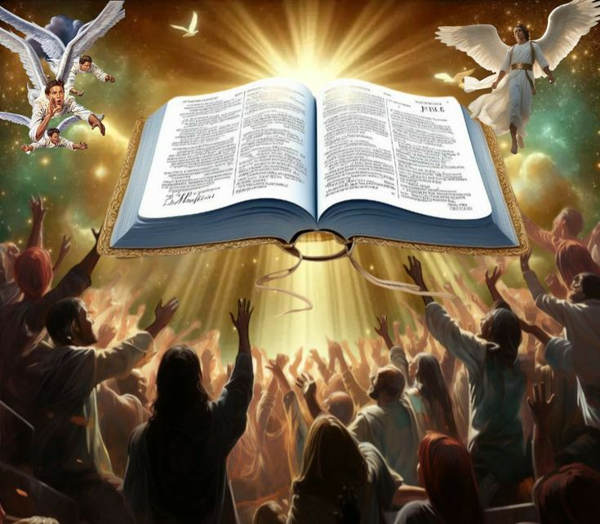
Jueves
UNA LUZ PARA LOS GENTILES
“Yo Jehová te he llamado en justicia, y te sostendré por la mano; te guardaré y te pondré por pacto al pueblo, por luz de las naciones.”(Isaías 42: 6).
¿Qué nos enseñan los siguientes pasajes acerca del papel que Dios quiere que su pueblo cumpla en el mundo?
R. Él anhela que su pueblo atraiga a los pecadores a Cristo. Que toda la tierra sea iluminada con la gloria de Dios antes de su regreso.
Dios estableció la nación de Israel para salvar al mundo, no para condenarlo. la existencia de Israel también sirvió para resaltar el pecado y el egoísmo de las naciones vecinas. Si los israelitas hubieran actuado como debían y hubieran hecho lo que se les había indicado, las naciones paganas se habrían acercado a ellos de manera pacífica y deseosas de saber más acerca de ellos y de su Dios. El máximo exponente del carácter de Dios fue Jesús, el único ser humano que ha revelado a la perfección cómo es Dios. El propósito divino para el establecimiento de la nación de Israel fue el mismo que para la iglesia: él anhela que su pueblo atraiga a los pecadores a Cristo.
“Millares de personas pueden ser alcanzadas en la forma más sencilla y humilde. Los más intelectuales, aquellos que son considerados como los hombres y las mujeres mejor dotados del mundo, son frecuentemente refrigerados por las palabras sencillas de alguien que ama a Dios, y que puede hablar de ese amor tan naturalmente como los mundanos hablan de las cosas que más profundamente les interesan” (Palabras de vida del gran Maestro, pp. 183, 184).
Reflexionemos: Lee nuevamente en Apocalipsis 18:1 al 4 el llamado de Dios a su pueblo para que salga de Babilonia. ¿Cómo sucederá eso? En otras palabras, ¿cómo podemos nosotros, como iglesia que no está en Babilonia, ser utilizados por Dios para llamar a su pueblo que todavía está en ella?

Slide 10
PARA ESTUDIAR Y MEDITAR
En la lección de esta semana estudiamos tres actos de desobediencia a los mandatos de Dios: 1) La desobediencia de Adán y Eva; 2) La construcción de la torre de Babel; 3) El pueblo de Dios pidió un Rey.
En el exilio, el profeta Daniel recibió una visión en la que las bestias subían del mar, cada una representando un imperio gentil sucesivo: Babilonia, Persia, Grecia, Roma, el Imperio Romano occidental dividido y el poder del cuerno pequeño. Los reinos de este mundo continuarán hasta el fin y encontrarán su terrible manifestación final en la bestia que se arrastra fuera del mar en Apocalipsis 13. En ese momento, cuando la segunda bestia exige adoración a la primera, Dios finalmente hace sonar el silbato y ordena a todos que salgan del estanque. El dolor causado por los reinos humanos ha llegado a su cúspide, y se ha vuelto dolorosamente obvio que los pecadores egocéntricos no pueden arreglar el desastre que hicimos en este planeta.
En ese momento, el reino de Cristo, la piedra que aplasta la estatua (Daniel 2), destruye todos los reinos mundanos. "Y se oyeron grandes voces en el cielo, que decían: 'Los reinos de este mundo han venido a ser los reinos de nuestro Señor y de su Cristo, y él reinará por los siglos de los siglos'. (Apocalipsis 11:15). “Yo miraba en las visiones nocturnas, Y he aquí uno como el Hijo del Hombre, que viene con las nubes del cielo. Llegó al Anciano de Días, Y le acercaron delante de Él. Entonces se le dio dominio, gloria y reino, para que todos los pueblos, naciones y lenguas le sirvieran. Su dominio es un dominio eterno, Que no pasará, Y Su reino, el único El cual no será destruido” (Daniel 7:13, 14).

